Slide 1


Plataforma de Recebimento e Análise de Dados de Nanossatélites
Iago Vinicius da Costa Luna
Uriel Gonçalves Paiva da Conceição
Orientador: Prof. Me. Hélio Lourenço Esperidião Ferreira
Orientador Externo: Dr. Carlos Augusto Paiva Lameirinhas da Conceição

Slide 2
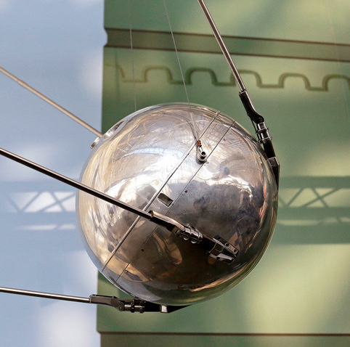
Introdução
Um satélite pode ser definido de duas formas dependendo de qual ponto de vista for analisado. Do ponto de vista da astronomia, é tudo o que órbita algo de maior tamanho, podendo também ser chamado de satélite natural, por exemplo a Lua é um satélite natural da Terra. Já no ponto de vista da astronáutica, um satélite artificial é um objeto construído pelos seres humanos e são lançados para a órbita de um planeta. [10]

Slide 3
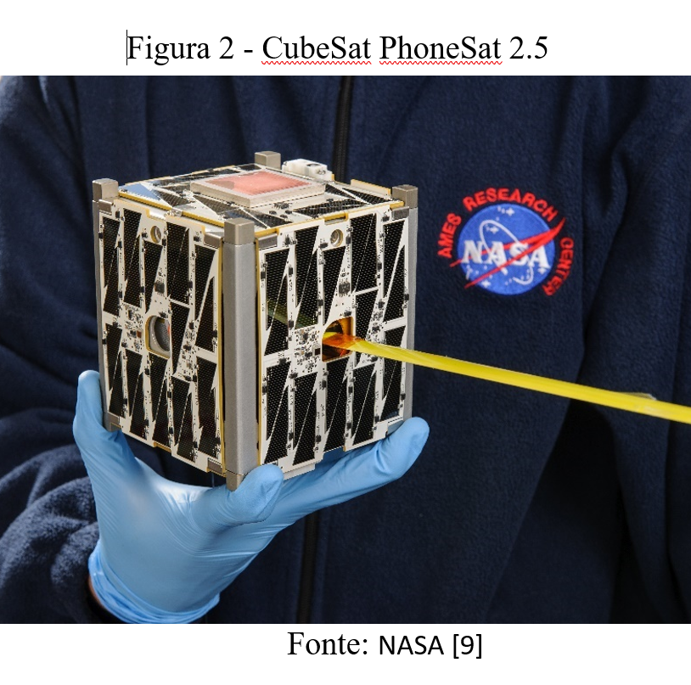
CubeSats
Os CubeSats em sua grande maioria são lançados em órbita baixa Low Earth Orbit (LEO), que está localizada entre 160 quilômetros e 2 mil Km acima da superfície da Terra.
Seu período orbital (tempo em que um objeto leva para completar a volta em torno de outro objeto) varia entre 90 e 105 minutos e sua vida útil se encontra em torno de 8 meses a 5 anos.
Normalmente nanossátelites são colocados em órbita como carga secundaria de um veículo lançador que possui um payload (carga útil transportada pelo foguete) primário com um ou mais satélites de maior porte.

Slide 4
Objetivos
Desenvolver um sistema integrado capaz de receber dados de um nanossatélite
Apresentá-los em formato web com uma interface gráfica.
Exibir dados em tempo real
Gerar métricas e gráficos.
Utilizar rádio frequência para a transmissão de dados.

Slide 5
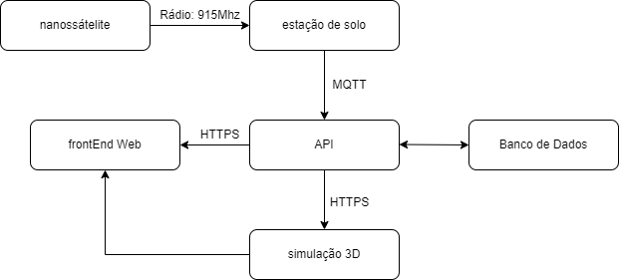
Estrutura do Sistema

Slide 6
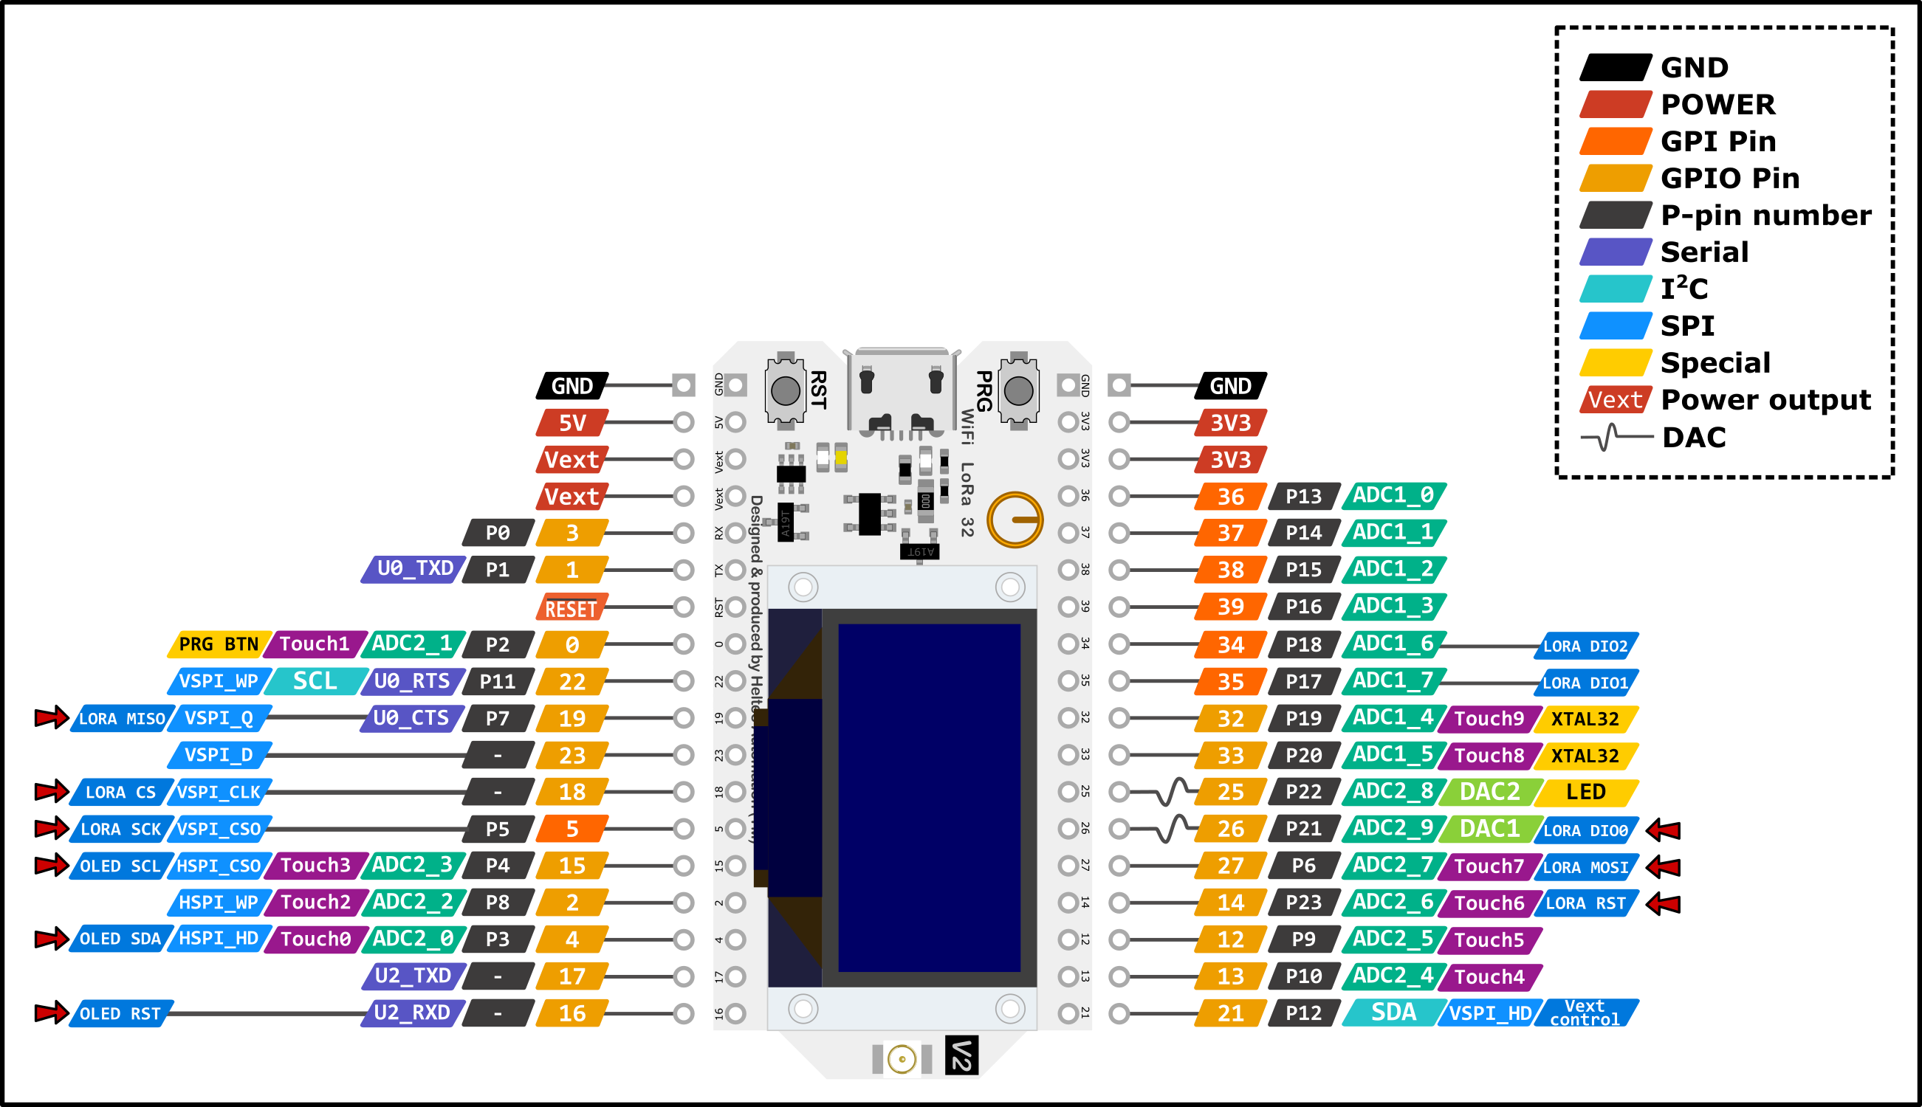
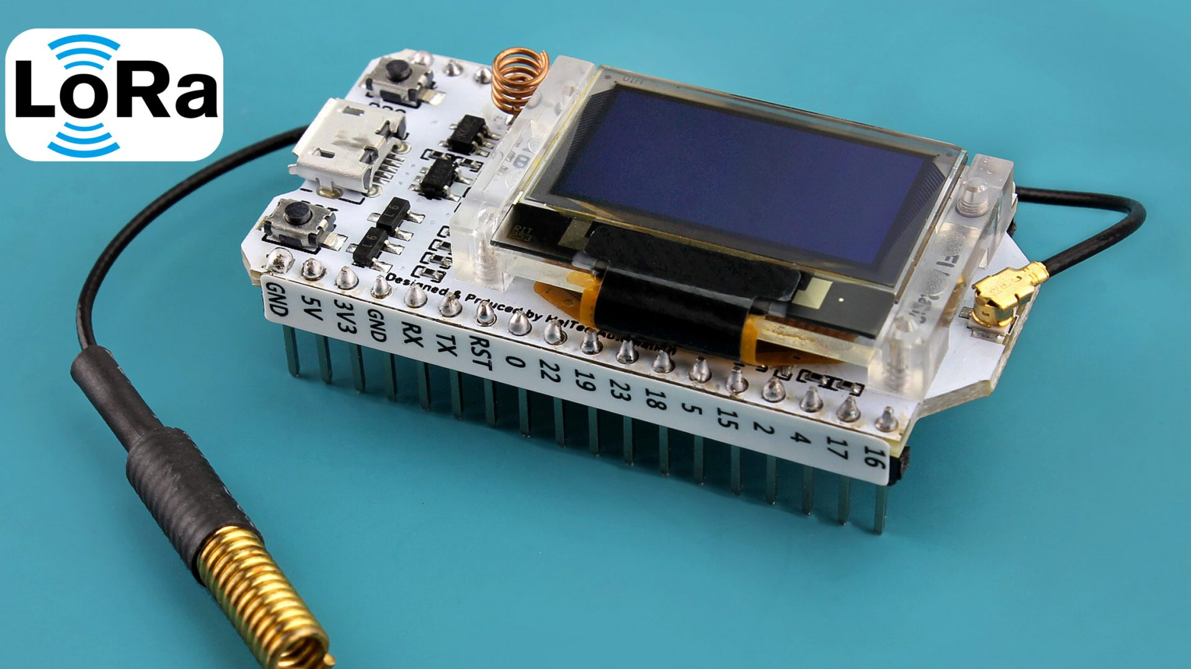
Materiais e Métodos
Estação de Solo:
Microcontrolador ESP32 LoRa.

Slide 7
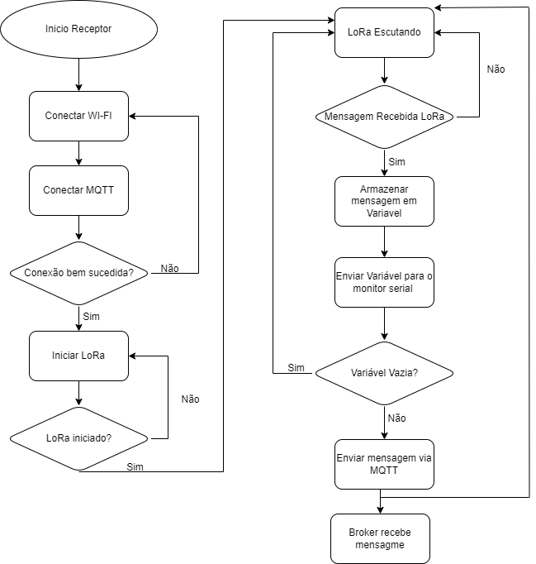
Codificação ESP32

Slide 8




Materiais e Métodos
API WEB de Manipulação de Dados:
Desenvolvida em Python com flask e JavaScript
Utiliza HTTPS para a transferência de dados.
HTTPS
Python 3
JavaScript
HTML
CSS
Backend
Frontend

Slide 9
Chart.js
Montar os gráficos
Atualizar os gráficos em tempo real
Plug-in Hammer e Zoom

Slide 10
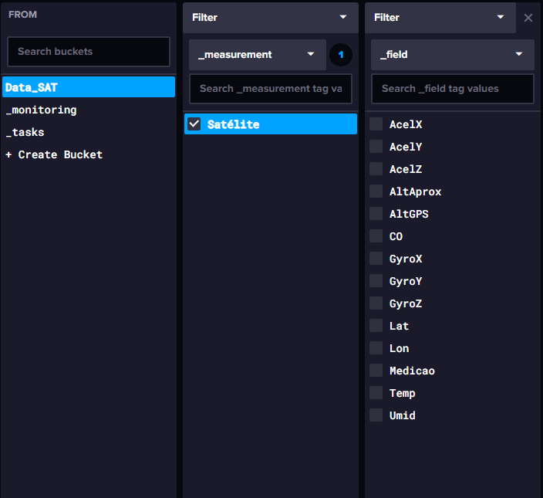

Materiais e Métodos
Banco de Dados:
Sistema de gerenciamento InfluxDB.
Armazena dados coletados do nanossatélite.
InfluxDB

Slide 11

Docker
Contêiner
Empacotamento
Executar InfluxDB

Slide 12
MQTT
Protocolo de comunicação
Desenvolvido com foco em IoT
TCP/IP
Comunicação Cliente e Servidor

Slide 13

Mosquitto
Broker
Encaminhamento de pacotes
Gerenciamento de Canais

Slide 14
Troca de dados entre sistema microcontrolado e sistema backend
MQTT
MQTT
Mosquitto
Python 3
Backend

Slide 15

Métricas
Média
Mediana
Desvio Padrão
Variância
Amplitude
Moda
Quartis

Slide 16
Teste da Distancia de Transmissão:
100 m
500 m
1 km
1,5 km
1,8 km

Slide 17
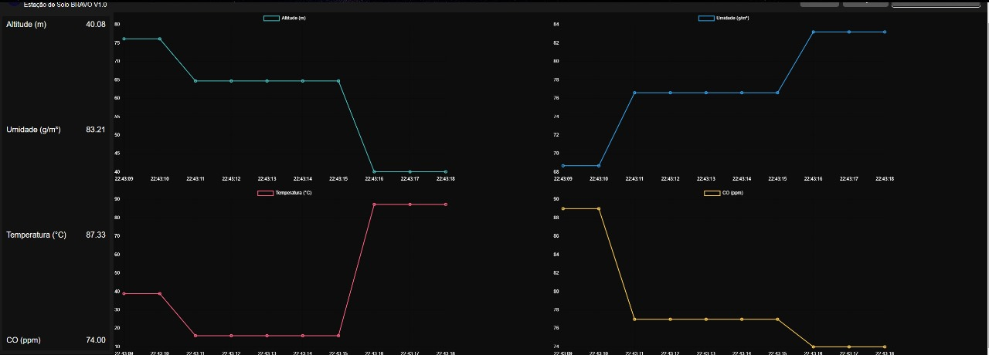
Resultados

Slide 18
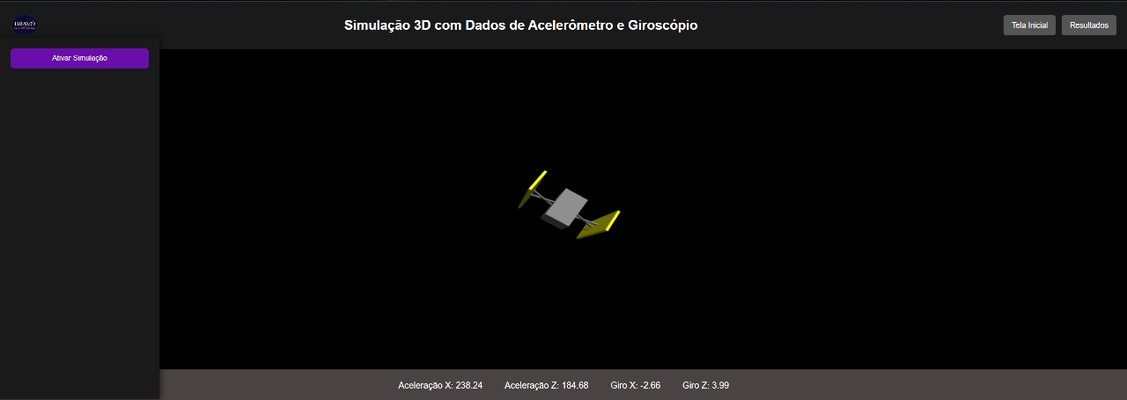
Resultados

Slide 19
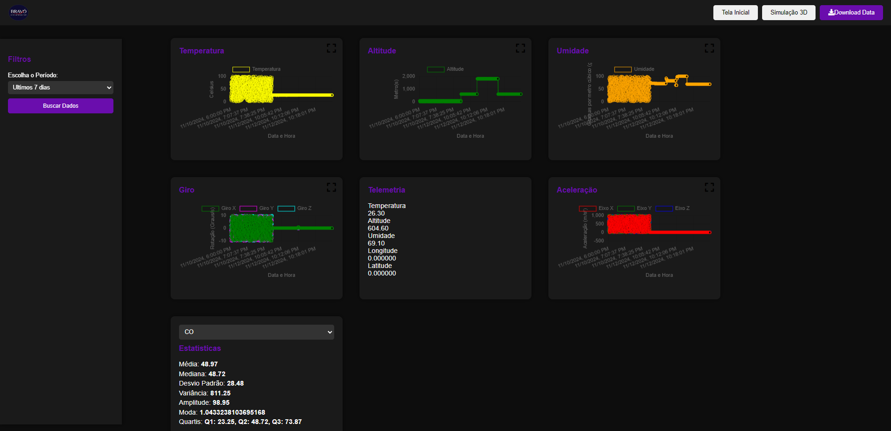
Resultados

Slide 20
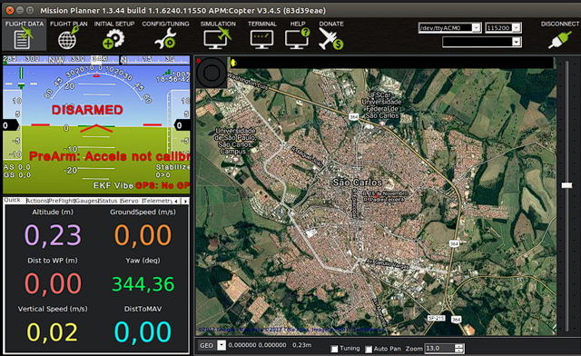
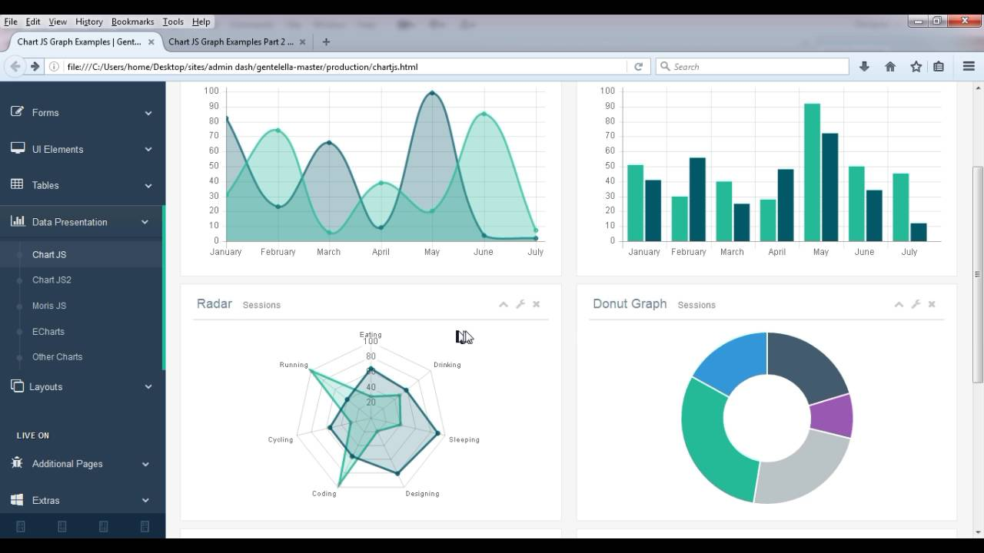
Discussão

Slide 21
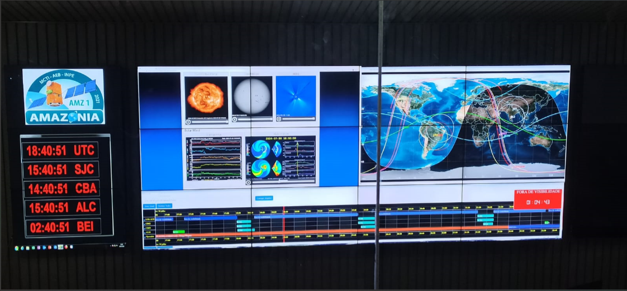
Discussão

Slide 22
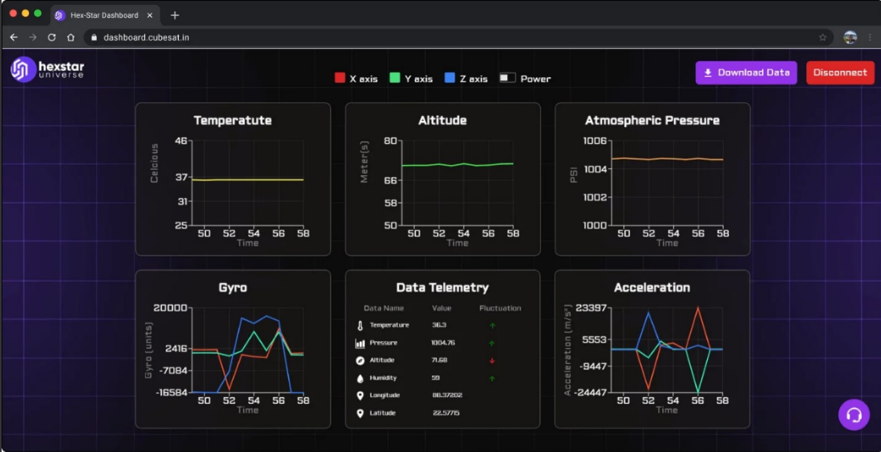
Discussão

Slide 23
Conclusão
Todos objetivos principais foram concluídos:
Exibição dos dados em tempo real
Realização de Métricas
Simulação 3D
Armazenamento e consulta dos dados
Importância do projeto para a equipe BRAVO Aerospace.
Contribuições para o desenvolvimento tecnológico e científico.
Trabalhos Futuros:
Criptografia MQTT
Ampliação da Métricas
Validação HTTPS fora do Servidor
Acessar fora de uma VPN

Slide 24
Obrigado!

